Slide 1
Metsänomistusrakenteen ja tavoitteiden muutos
Diasarja vapaaseen käyttöön, lähde mainittava

Slide 2
Tämä diasarja perustuu Suomalainen metsänomistaja 2020 raporttiin
Karppinen, H, Hänninen, H. & Horne, P. 2020. Suomalainen metsänomistaja 2020. Luonnonvara- ja biotalouden tutkimus 30/2020. Luonnonvarakeskus. Helsinki. 73 s. http://urn.fi/URN:ISBN:978-952-326-961-3

Slide 3
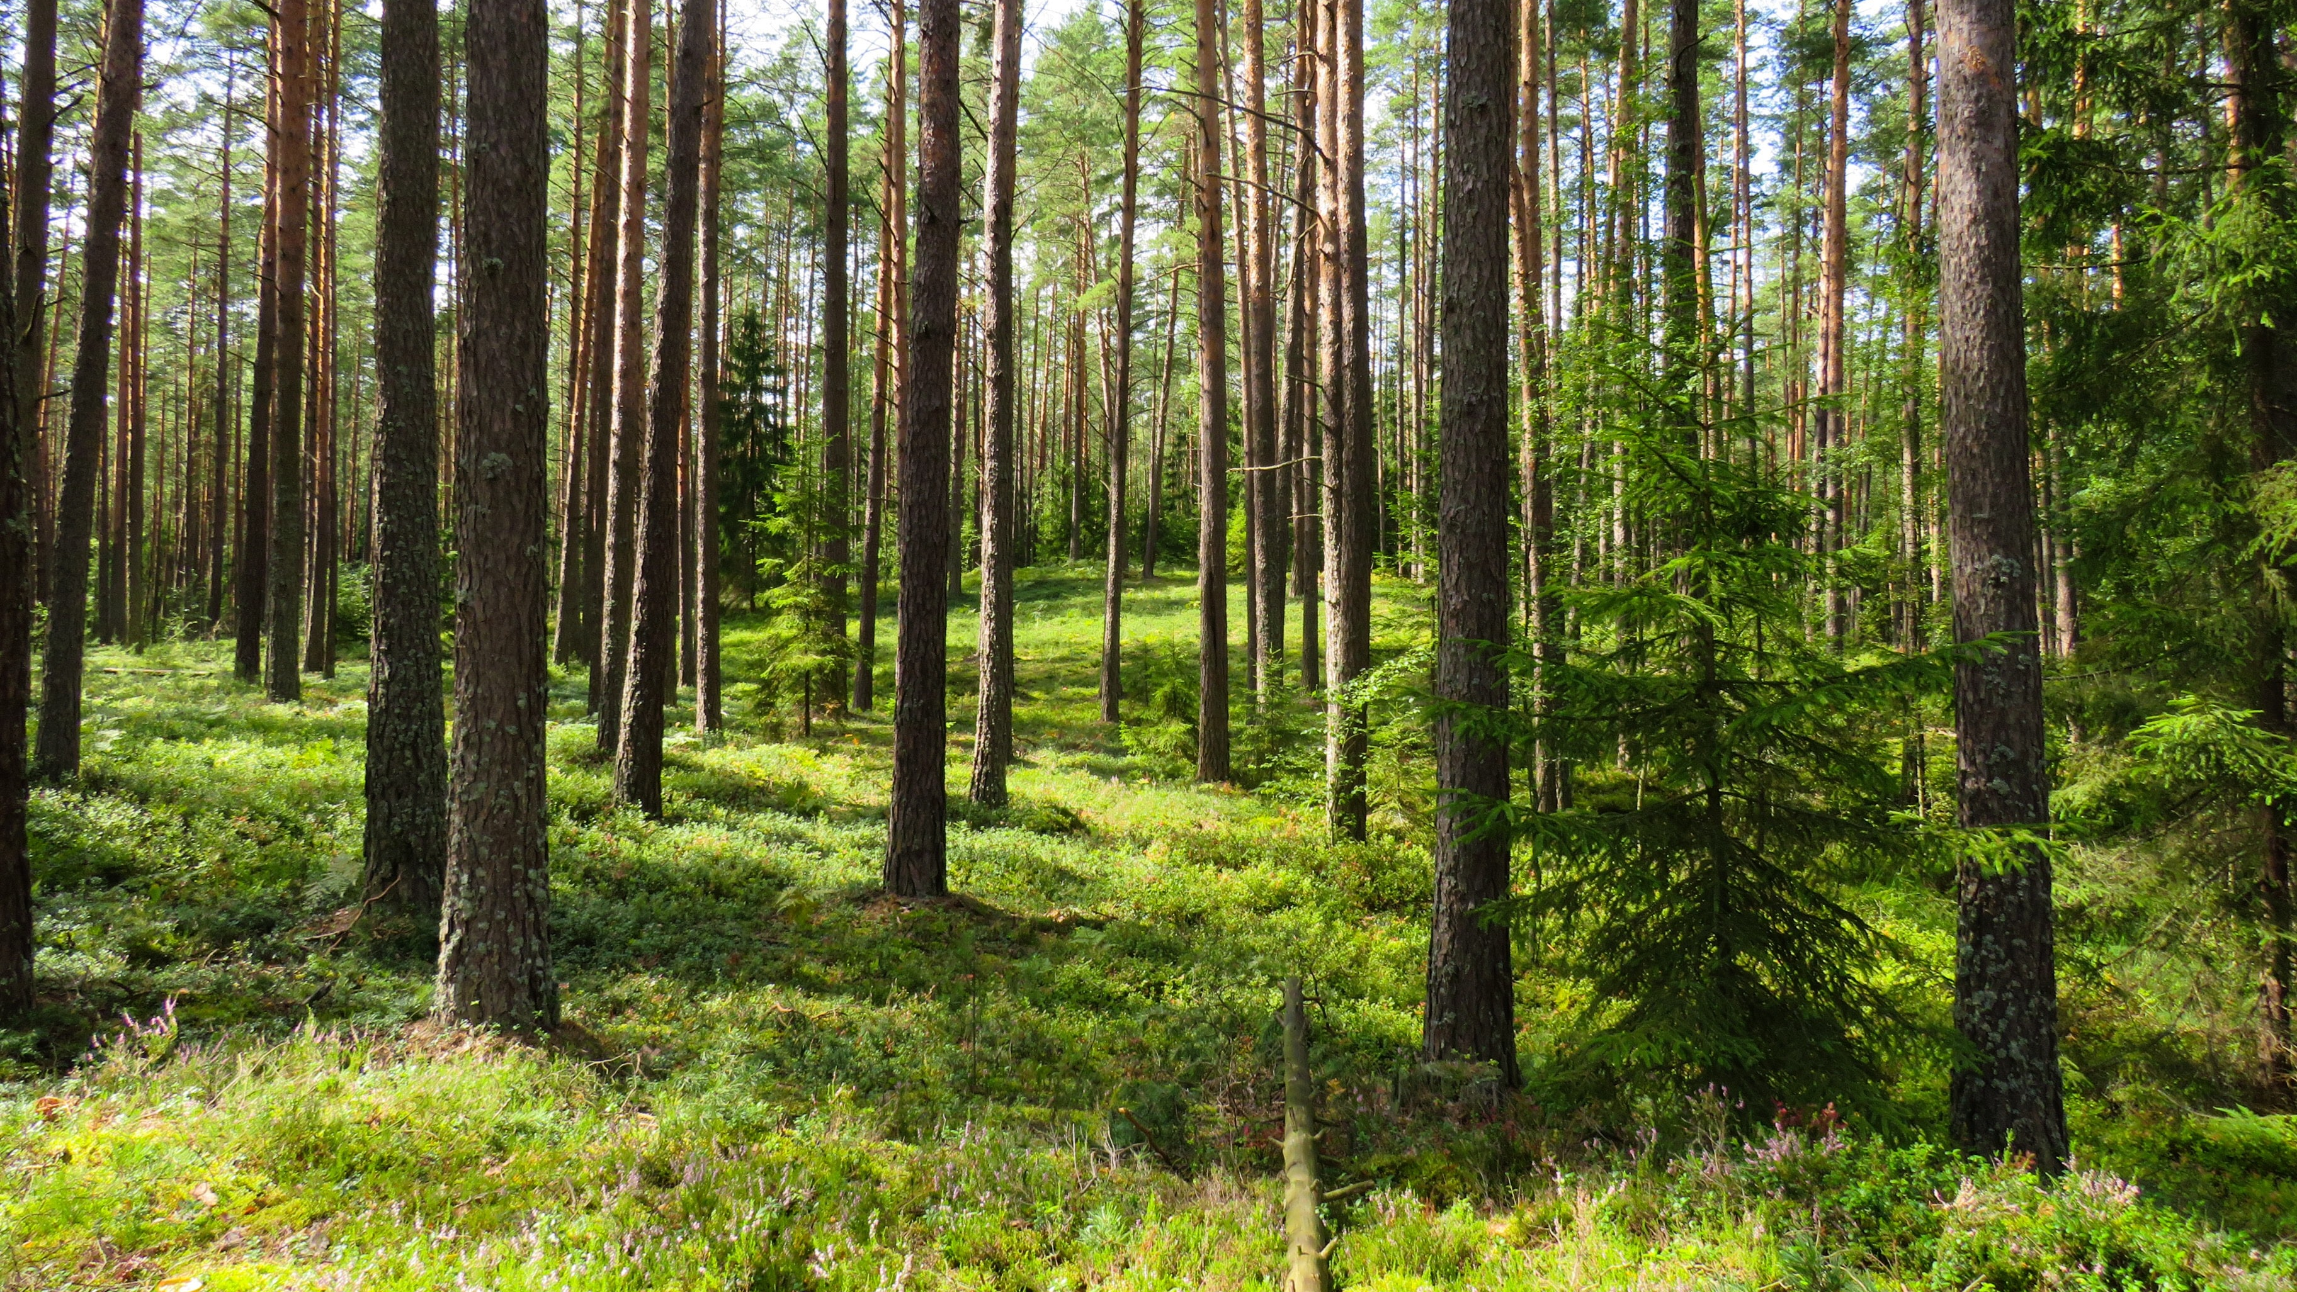









Suomalainen metsänomistaja 2020 -tutkimus
Suomen metsäkeskuksen sekä Digi- ja väestötietoviraston rekisterit + posti- ja verkkokysely 2019

Slide 4
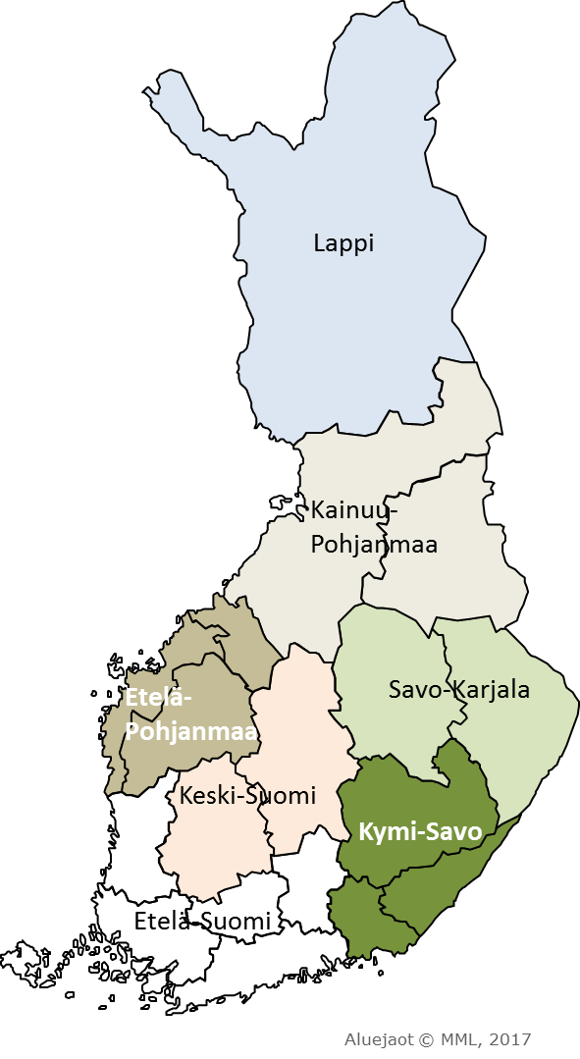
Tietoja tutkimuksen aineistosta
Perustiedot kerättiin Suomen metsäkeskuksen sekä Digi- ja väestötietoviraston tietojärjestelmistä
Perustietoja täydennettiin posti- ja verkkokyselyllä keväällä 2019
  Otos oli 15 750 metsätilaa
  Poimittiin puunhinta-alueittain
  Vastausmäärä oli 6 542, eli 42 %
Otoksessa oli 3 samankokoista alaotosta, joille lomakkeen loppuosa oli erilainen käsitellen:
  Metsäpalveluiden käyttöä
  Metsien käytön hyväksyttävyyttä ja hyötyjä
  Metsänhoitoa, hankintahakkuita ja työhyvinvointia
Katoanalyysien perusteella vastanneissa oli liian vähän:
  Yhtymien ja kuolinpesien omistajia
  Alle 55-vuotiaita metsänomistajia
Muilta osin vastanneiden ja vastaamattomien välillä ei ollut merkittäviä eroja
Tulosten laskennassa havaintoja painotettiin hallintatavan ja ikäjakauman suhteen
Tulokset edustavat varsin hyvin manner-Suomen metsänomistajia, joilla on Etelä-Suomessa yli viisi hehtaaria, Kainuu-Pohjanmaalla yli 10 ja Lapissa yli 20 hehtaaria metsätalouden maata
Prosenttijakaumien virhemarginaali on 2-3 prosentin luokkaa
Puunhinta-alueet
Lisätietoja: Suomalainen metsänomistaja 2020. Luonnonvara- ja biotalouden tutkimus 30/2020. https://jukuri.luke.fi/handle/10024/545837

Slide 5
Metsänomistajan ikä
Metsänomistajien keski-ikä on 62 vuotta.
Puolet metsänomistajista on eläkeikäisiä
Suuret ikäluokat (1945-50 syntyneet) omistavat 19 % metsätiloista ja 17 % metsäalasta

Slide 6
Metsänomistajakunnan ikäkehitys
Metsänomistajakunnan ikääntymiskehitys on taittumassa tulevaisuudessa.

Slide 7
Metsänomistajan ammattiasema
Vain joka kymmenes metsänomistaja on päätoiminen maa- tai metsätalousyrittäjä.
Lähes puolet on eläkkeellä ja palkansaajia on kaksi viidestä.

Slide 8
Metsänomistajien ammattiaseman muutos
Päätoimisten maatalous-yrittäjien osuus on pienentynyt selvästi.
Palkansaajien osuus on lähtenyt nousuun kuluneen kymmenen vuoden aikana.
Eläköityminen on tasaantumassa.

Slide 9
Yli puolet metsänomistajista asuu haja-asutusalueella, tillalla vain runsas kolmasosa

Slide 10
Tilalla asuminen on selvästi vähentynyt mutta kaupungistuminen on ollut hidasta: tilalta on muutettu sijaintikunnan lähitaajamiin ja kaupunkeihin
Neljä viidestä asui lapsuudessaan maaseudulla

Slide 11
Metsänomistajan koulutus
Lähes puolella metsänomistajista on opisto-, amk- tai yliopistotutkinto.

Slide 12
Metsänomistajien koulutustason muutos
Metsänomistajien koulutustaso on noussut kahdessa vuosikymmenessä selvästi.

Slide 13
Metsänomistajien kotitalouksien bruttotulot vuonna 2018 ilman puunmyyntituloja
(Yhtymät ja kuolinpesät eivät ole mukana)
Metsänomistajakotitalouksista alle 40 000 euroa vuodessa tienasi 46 prosenttia.
Kaikista kotitalouksista vastaava osuus oli suurempi, 50 prosenttia.

Slide 14
Metsänomistuksen tavoitteet
Monitavoitteisille tärkeitä ovat niin oman metsän tarjoamat taloudelliset hyödyt eli taloudellinen turvallisuus ja myyntitulot, työtilaisuudet kuin ulkoilu ja luonnon monimuotoisuuden vaaliminen.
Virkistyskäyttäjät painottavat selkeästi metsänomistuksen aineettomia näkökohtia, kuten luonnon- ja maisemansuojelua sekä ulkoilumahdollisuuksia.
Metsässä tekevillä korostuu metsän merkitys työtilaisuuksien ja ulkoilun kannalta, vaikkei metsä välttämättä monellekaan ole tärkein tulonlähde.
Turvaa ja tuloja korostaville tärkeitä ovat paitsi metsän tuoma taloudellinen turvallisuus ja merkitys sijoituskohteena, myös säännölliset puunmyyntitulot.
Epätietoisilla ei ole mitään erityisiä tavoitteita
(Huom! Metsäala tarkoittaa metsätalouden maata)

Slide 15
Metsänomistuksen tavoitteiden muutos
% metsänomistajista
Taloudellisten tavoitteiden merkitys on kasvanut.
Joka kymmenes metsänomistaja ei tiedä mitä metsällään tekisi.

Slide 16
28
Monitavoitteiset
38
KESKI-IKÄ
60 vuotta
SUKUPUOLIJAKAUMA
pääosin miehiä
SIJAINTI
50 % asuu tilalla
vakinaisesti
METSÄTALOUSMAAN
KESKIKOKO
67 ha
TEKI PUUKAUPAN
2016-2018
65 %

Slide 17
28
Virkistyskäyttäjät
38
KESKI-IKÄ
64 vuotta
SUKUPUOLIJAKAUMA
42 % naisia
SIJAINTI
46 % asuu kaupungissa
METSÄTALOUSMAAN
KESKIKOKO
32 ha
TEKI PUUKAUPAN
2016-2018
32 %

Slide 18
28
Metsässä tekevät
38
KESKI-IKÄ
60 vuotta
SUKUPUOLIJAKAUMA
85 % miehiä
SIJAINTI
41 % asuu tilalla
vakinaisesti ja
62 % maaseudun haja-asutusalueella
METSÄTALOUSMAAN
KESKIKOKO
42 ha
TEKI PUUKAUPAN
2016-2018
50 %

Slide 19
28
Tuloja ja turvaa korostavat
38
KESKI-IKÄ
61 vuotta
SUKUPUOLIJAKAUMA
naisia ja miehiä
SIJAINTI
44 % asuu tilan
sijaintikunnan ulkopuolella
METSÄTALOUSMAAN
KESKIKOKO
60 ha
TEKI PUUKAUPAN
2016-2018
59 %

Slide 20
28
Epätietoiset
38
KESKI-IKÄ
64 vuotta
SUKUPUOLIJAKAUMA
naisia ja miehiä
SIJAINTI
41 % asuu kaupungissa ja
52 % tilan sijaintikunnan ulkopuolella
METSÄTALOUSMAAN
KESKIKOKO
30 ha
TEKI PUUKAUPAN
2016-2018
33 %

Slide 21
Metsälöiden koko, metsätalousmaa
Metsälöiden keskikoko laskettuna metsätalouden maasta on 48 hehtaaria.

Slide 22
Tilan hallinta
Kuolinpesien omistuksessa on enää vain joka kymmenes metsätila.

Slide 23
Tilan saantotapa
Yli puolet tiloista oli peritty tai saatu lahjana.
Vanhemmilta tai sukulaisilta oli ostettu joka neljäs tila ja markkinoilta vain joka kymmenes.

Slide 24
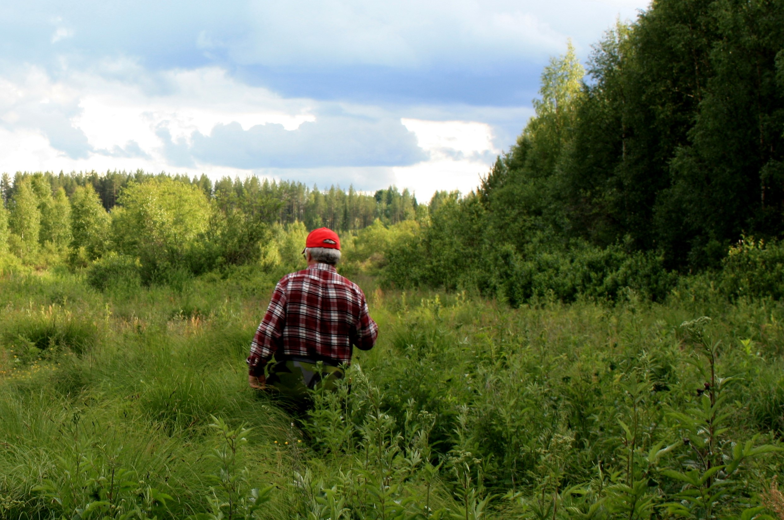
Päätelmiä
Metsänomistajien keski-ikä on korkea mutta ikääntymiskehitys on taittumassa tulevaisuudessa
Maatalousyrittäjien osuus on pienentynyt selvästi mutta palkansaajien osuus on lähtenyt nousuun kuluneen kymmenen vuoden aikana
Tilalla asuminen on selvästi vähentynyt mutta kaupungistuminen on ollut hidasta
Metsänomistajien koulutustaso on noussut selvästi
Taloudellisten tavoitteiden merkitys on kasvanut
Joka kymmenes metsänomistaja ei tiedä mitä metsällään tekisi
Kuva: Kuvia Suomesta

Slide 25
https://www.helsinki.fi/fi/tutkimusryhmat/metsanomistaja-2020
https://www.luke.fi/tietoa-luonnonvaroista/metsa/metsanomistus/

